Slide 1
Нечіткий інтелектуальний інтерфейс діагностики здоров'я людини
Виконав: Волошин Віталій, ІПЗм-21

Slide 2
Аналіз предметної області
Актуальність теми: поширення захворювань, причиною яких є спосіб життя.
Мета: підвищити рівень обізнаності людей щодо власного здоров'я.
Задачі:
Дослідити фактори оцінки здоров'я
Описати модель на базі нечіткої логіки першого типу
Створити програмний засіб для користувача

Slide 3
Постановка задачі
Дані | Одиниці вимірювання
Body Mass Index | kg/m^2
Blood Pressure | mmHg
Cholesterol Level | mg/dL
Visual Acuity | feet/feet
Sleep Duration | hr
Cooper Test | m
IQ Test | 1
Дані | Одиниці вимірювання
Health Level | 1
Вихідні дані
Вхідні дані

Slide 4
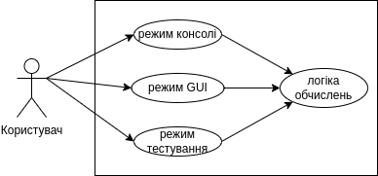
Аналіз варіантів використання
Діаграма прецедентів

Slide 5
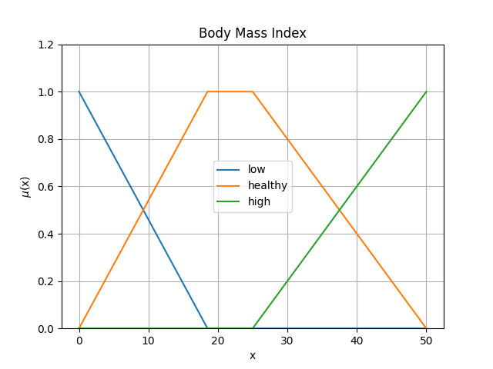
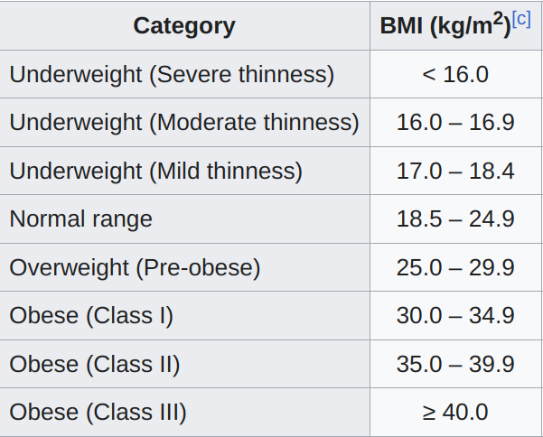
Математична модель
Body Mass Index

Slide 6
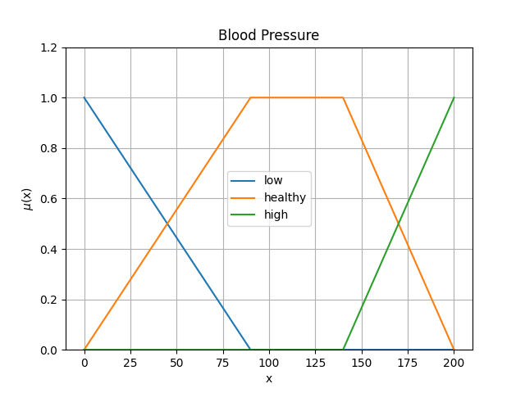
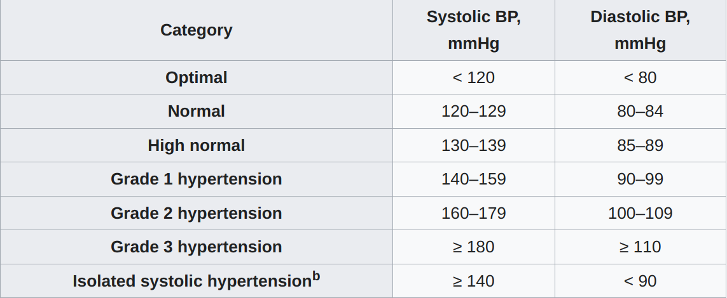
Математична модель
Blood Pressure

Slide 7
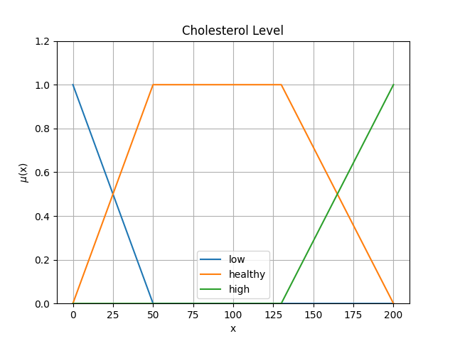
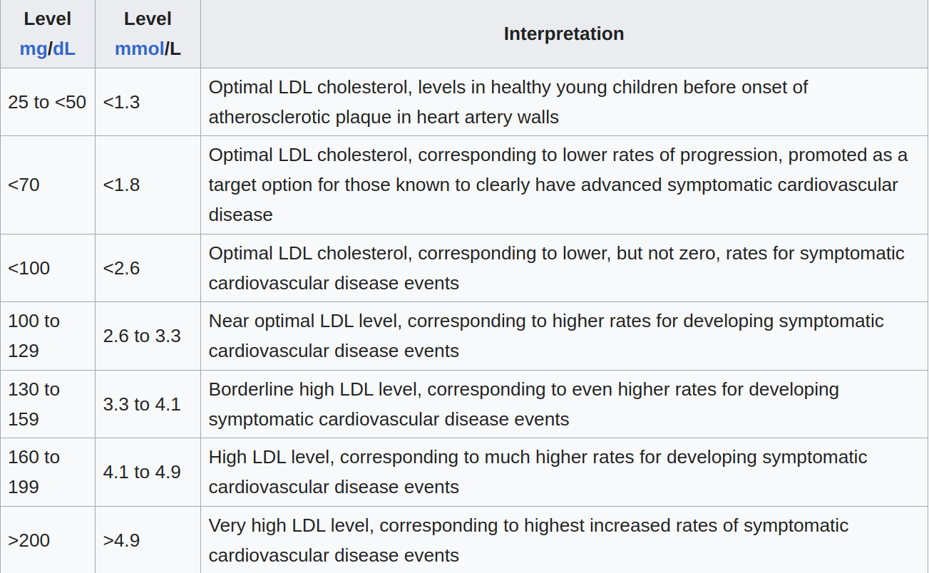
Математична модель
LDL Cholesterol

Slide 8
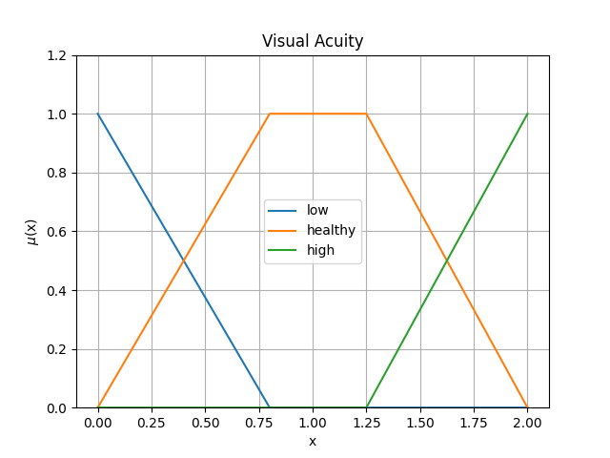
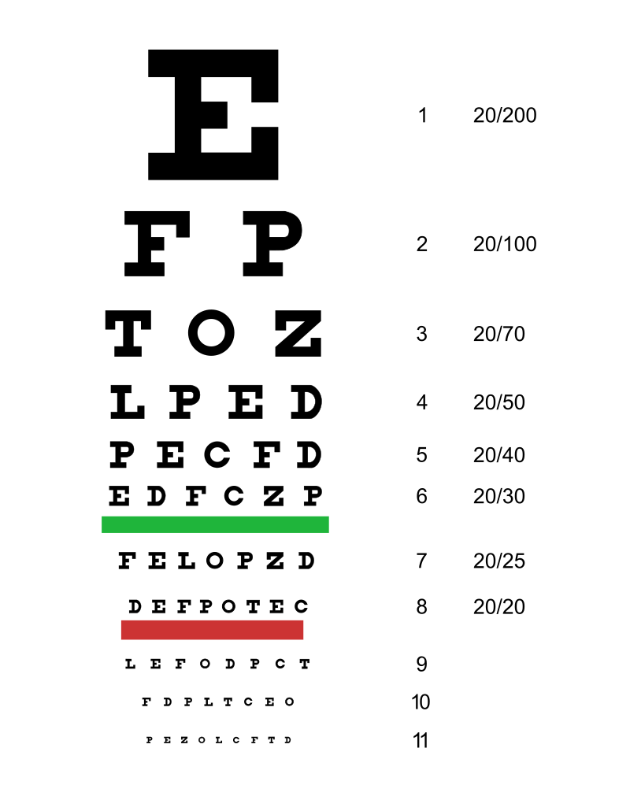
Математична модель
Visual Acuity

Slide 9
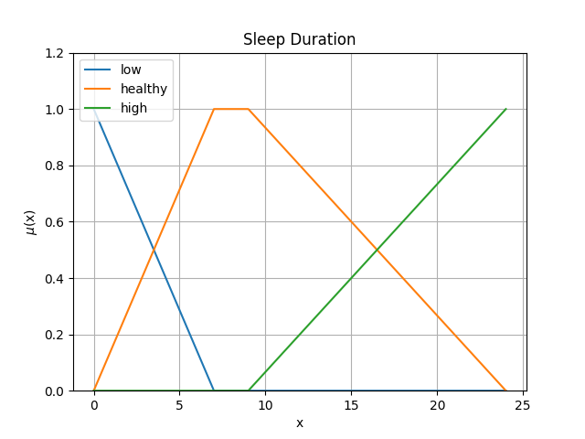
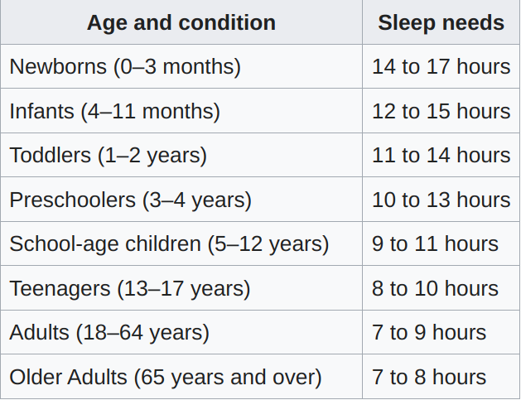
Математична модель
Sleep Duration

Slide 10
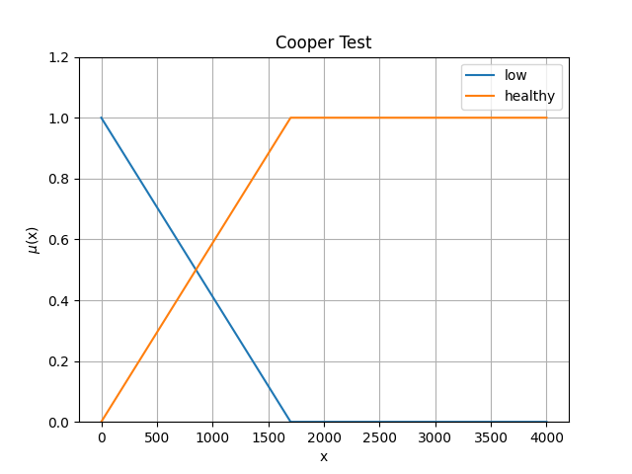
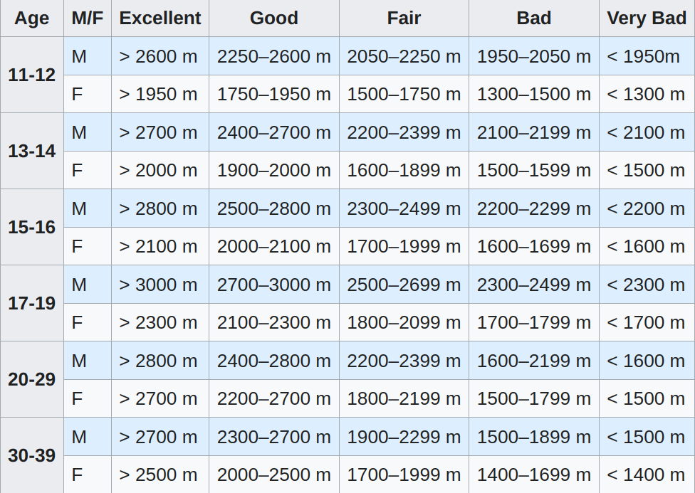
Математична модель
Cooper Test

Slide 11
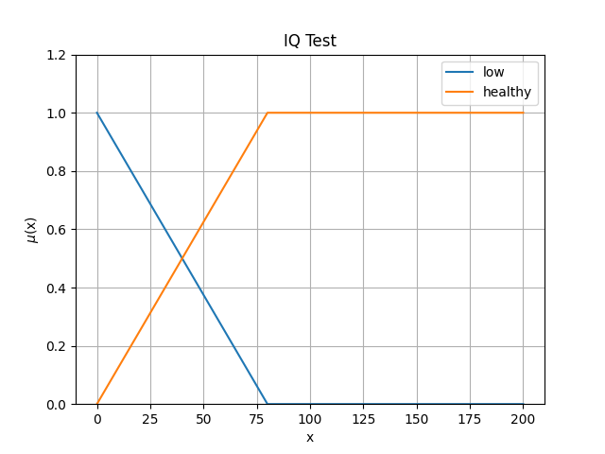
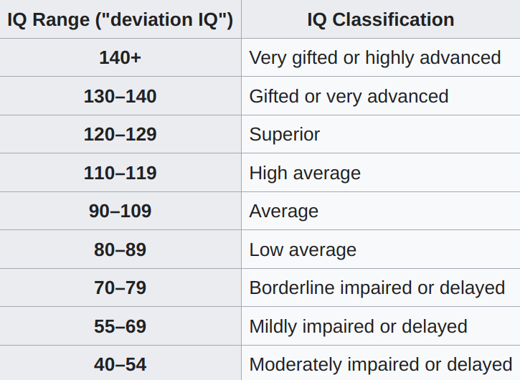
Математична модель
IQ Test

Slide 12
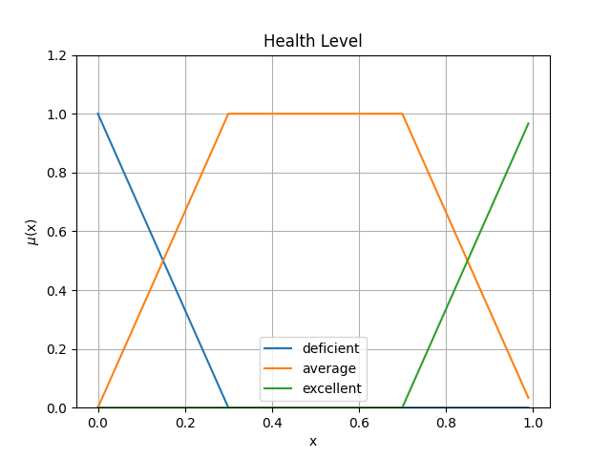
Математична модель
Вихідна лінгв. змінна - Health Level

Slide 13
Математична модель
(('low', 'low', 'low', 'low', 'low', 'low', 'low'), 'deficient'),
(('low', 'low', 'low', 'low', 'low', 'low', 'healthy'), 'deficient'),
(('low', 'low', 'low', 'low', 'low', 'healthy', 'low'), 'deficient'),
(('low', 'low', 'low', 'low', 'low', 'healthy', 'healthy'), 'deficient'),
(('low', 'low', 'low', 'low', 'healthy', 'low', 'low'), 'deficient'),
(('low', 'low', 'low', 'low', 'healthy', 'low', 'healthy'), 'deficient'),
(('low', 'low', 'low', 'healthy', 'low', 'healthy', 'low'), 'deficient'),
Фрагмент бази правил

Slide 14
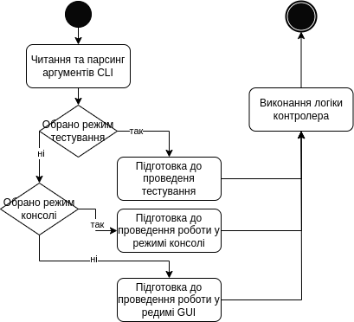
Діаграма діяльності

Slide 15

Архітектура
Архітектура програми - моноліт на десктопі

Slide 16
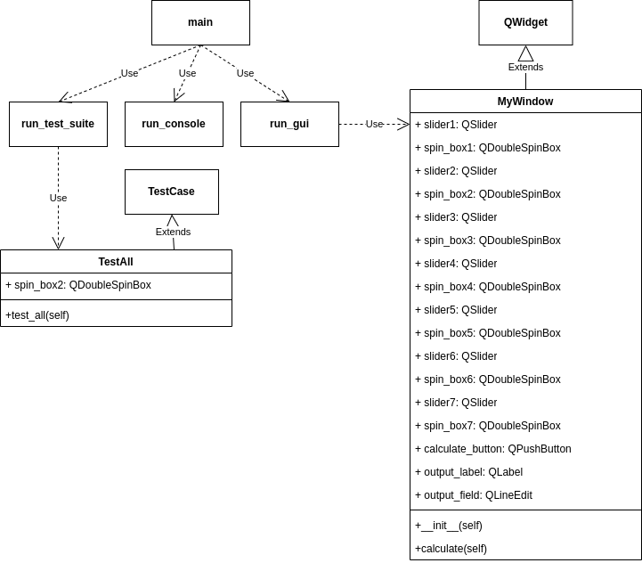
Дизайн
Діаграма класів

Slide 17
Засоби реалізації
Засоби реалізації програмного забезпечення:
Мова програмування: Python 3
Бібліотеки:
argparse - парсинг командного рядка
csv - читання тестових даних із файлу
unittest - проведення тестування
PyQt5 - інтерфейс користувача
Система керування версіями: Git

Slide 18
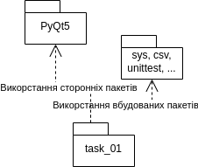
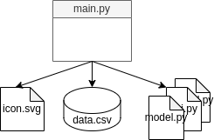
Діаграми компонентів і пакетів
Діаграма компонентів
Діаграма пакетів

Slide 19
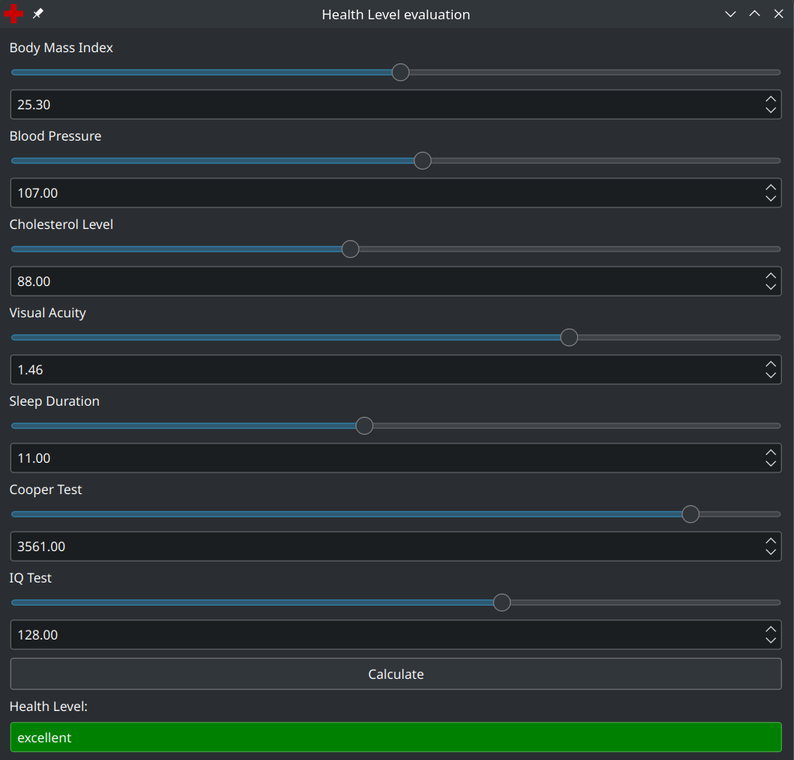
Екран застосунку

Slide 20
Висновки
Практичні результати:
Спроектовано модель оцінки стану здоров'я людини та створено зручний інтерфейс користувача.
Якісні та кількісні показники:
успішне (100%) проходження тестового набору (метод еквівалентного розбиття)
оцінка власного стану здоров'я - (0.62, ‘average’)

